Slide 1
TYPOLOGIE DIVADLA
Druhy divadla a divadelní žánry

Slide 2
Při členění → používáme různé kategorie
podle způsobu, jakým se v inscenaci prezentuje herecká postava
  řečí → činoherní divadlo (činohra)
  zpěvem → hudební divadlo
  pohybem → pohybové divadlo
  zprostředkovaně (zástupně) → loutkové divadlo

Slide 3
I. Činoherní divadlo (činohra)
činoherní divadlo = několik významů
divadelní instituce
18.-19. stol.: literárně-dramatický žánr = divadelní hra o činech lidí
obor herecké práce → herec = činoherec
vývoj činohry
už od počátku divadla (Aristoteles: Poetika) X hovoříme o ní až později
16. a 17. století → vznik profesionálních hereckých souborů
u nás od r. 1750 → inscenace německé hry Kníže Honzík
charakteristika
jednání, zobrazování činů hrou herců + mluvené (verbální) divadlo = v popředí mluvená řeč (dialogy sepsané dramatikem)
divadlo, které není DOMINANTNĚ pohybové, hudební, nonverbální
vyjadřovací prostředky → zpravidla korespondují se zobrazovanou realitou → méně X více stylizované

Slide 4
II. Hudební divadlo
charakteristika:
zapojení hudební složky (instrumentální hudba) a zpěvu do inscenace
hudba → dominantně spoluurčuje a přenáší významy v komunikaci s diváky
zpěvoherní žánry :
dány kvantitativním a kvalitativním poměrem zpívaných partů
  1) opera
  2) opereta
  3) muzikál
→ mezi jednotlivými typy hudebního divadla existují plynulé přechody

Slide 5
1) OPERA
hudba → v opeře rozhodující → uváděny pod jmény skladatelů
definice:
umělecká forma – spojuje dramatické divadelní představení s hudbou
  hudební skladba → fixovaná do podobě partitury
  libreto (text) → zpíván
  herci = zpěváci (sólisté a sbor) → doprovázeni orchestrem
  opera začíná zpravidla předehrou
  tvoří ji jednotlivé částí (árie, recitativ, sbor, event. i balet)
  spojeny do větších celků (dějství) instrumentálními mezihrami
  Opera je jedním z žánrů hudebního divadla, který vzniká syntézou textové a hudební (vokální a instrumentální) složky s ostatními prostředky jevištního umění – hereckou akcí, scénickým ztvárněním, v některých případech tancem, baletem apod. Hudba má v opeře klíčovou úlohu, text se zcela nebo z větší části zpívá. Název vznikl z latinských slov opus (dílo) a opera (práce, činnost, námaha).

Slide 6
Opera – vývoj
vznik: přelom 16. století v Itálii
italské hudební baroko → tzv. florentská camerata
Jacopo Perri (hudba) + Ottavio Rinuccini (libreto) 1598: Dafne + 1600: Eurydika
1637: první veřejné operní divadlo San Cassiano v Benátkách + dalších → opera přístupná širokým vrstvám platícího obecenstva
tzv. benátská opera → Benátky = centrum operní tvorby – Claudio Monteverdi
náměty: mýty, dějiny, básně (Tasso, Ariosto), inspirace Orientem
formálně: prolog, několik jednání + závěrečný výjev
i komický prvek + rozkvět sólového dramatického zpěvu (árie, se koloratura)
X
konkurence v Neapoli: tzv. neapolská opera → Alessandro Scarlatti (115 oper, nejplodnější skladatel)
17. a 18. století: rozšířena po celé Evropě (Francie, Anglie, Německo, Čechy…)
skladatelé: Georg Friedrich Händel

Slide 7
1750-1820: klasicismus
komická opera (buffa) → Giovanni Battista Pergolesi: Služka paní (La serva padrona) – žertovná hříčka (prostřednictvím lidových postav → satira a kritika)
vážná opera (seria) → návrat k antickému a renesančnímu ideálu
reformátoři: Christoph Willibald Gluck a W. A. Mozart
romantismus
první „romantické“ opery: Carl Maria von Weber
Itálie: Gioacchino Rossini + Giuseppe Verdi X navazuje verismus: Giacomo Puccini + Ruggiero Leoncavallo
Francie: Charles Gounod + George Bizet
Německo: Richard Wagner → „velký reformátor opery“.
Rusko: Michail Ivanovič Glinka + Nikolaj Rimskij-Korsakov + Modest Petrovič Musorgskij + Petr Iljič Čajkovskij
Čechy: Bedřich Smetana + Antonín Dvořák + Zdeněk Fibich
20. století
významní skladatelé: Alban Berg, Benjamin Britten, Philip Glass, Leoš Janáček, Carl Orff, Sergej Sergejevič Prokofjev, Bohuslav Martinů, Dmitrij Šostakovič, Richard Strauss, Eugen Suchoň a další

Slide 8
2) OPERETA
hudebně-dramatický divadelní útvar zábavního rázu
předchůdci: Francie - vaudevill, Anglie - ballad opera, Německo - singspiel
střídá mluvené slovo se zpěvem a tancem
líbivá melodika
nekomplikovaný, srozumitelný děj
  schematizován do několika klasických částí (dějství, jednání)
  často námětově čerpá z činoherního žánru komedie
někdy za méně hodnotný umělecký žánr (pokleslá zábava) X velmi zdařiléé kusy
přímý předchůdce muzikálu
často hrána ve specializovaných divadlech – např. Hudební divadlo v Karlíně
co dál s tímto žánrem?

Slide 9
Vývoj a představitelé operety
1) francouzská škola
od 19. století z francouzské komické opery
  Jacques Offenbach (1819-1880)
  Orfeus v podsvětí, Krásná Helena, Modrovous, Bandité...
2) vídeňská opereta
typická taneční forma - valčík
Johann Strauss - syn (1825-1899) - vrcholný představitel
  Netopýr, Cikánský baron...
  Franz von Suppé (1919-1895) - Básník a sedlák
  Franz Lehár (1870-1948) - Veselá vdova, Země úsměvů...
  Emerich Kalmán (1882-1953) - Čardášová princezna, Hraběnka Marica
3) Češi
Oskar Nedbal (1874-1930) - Polská krev, Cudná Barbora, Vinobraní
Rudolf Friml (1879-1972) - Rose Marie, Král tuláků

Slide 10
3) MUZIKÁL
muzikál – zkrácení anglického musical comedy (v 1. pol. 20. st.)
= revue s humoristickými a pěveckými čísly, mnohdy chyběl souvislý děj
syntetický žánr → spojuje herectví, hudbu, zpěv a tanec
vznikl v USA v New Yorku na Brodwayi
  různorodé kořeny (z operety, singspielu, revue...)
  hudebně ovlivňován: jazzem, klasickou hudbou, rockem a pop music
1) počátky - 1927: Loď komediantů (Show Boat) → Jerome Kern
2) od 40. do 60. let - zlatá éra muzikálu na Broadwayi
  Divotvorný hrnec (Burton Lane, E. Y. Harburg)
  My Fair Lady (Frederic Loewe, A. J. Lerner)
  West Side Story (Leonard Bernstein, Stephen Sondheim)
3) od 60. let – konkurence v Londýně
  1964: Hello, Dolly, 1965: Oliver!, 1966: Kabaret, 1968: Hair …
4) 70. a 80. léta - oscilace mezi výpravným muzikálem a rockovou operou
1971: Jesus Christ Superstar (A. L. Webber), Kočky, Evita, Fantom opery aj.
ojediněle kvalitní i populární díla ve Francii a Německu

Slide 11
III. Pohybové divadlo
1) balet
2) taneční divadlo
3) pantomima

Slide 12
1) BALET
forma scénického tance → využívá choreografii a náročnou baletní techniku
může vyprávět příběh, vyjadřovat pocity či reflektovat hudbu
samostatné dílo nebo součást opery
vývoj baletu
15. stol. → Itálie – okázalé slavnosti s tanečními vstupy = urození tančili pro obdiv
pol. 16. stol. → Kateřina Medicejské se provdala za krále Jindřicha II. → produkce přeneseny na francouzský dvůr = přivedla např. tanečníka Belgiosa Baltazariniho (Balthasar de Beaujoyeulx) → Balet de Comique de la Reine → první baletní představení
Francie 2. pol. 16. stol. → ballet de cour (dvorský balet) → nová jevištní forma – spojuje hudbu, recitaci, zpěv a tanec + pestré kostýmy, výprava, rekvizity a jevištní technika
technika: kroky společenských tanců + i různé skoky, akrobatické prvky a groteskní tance
tanec → postupně si vydobyl dominantní postavení = samostatná umělecká forma
Ludvík XIV. (1643–1715) = příznivce baletu = „král Slunce“ (tančil v baletu Jeana-Baptisty Lullyho – Noc/La Nuite = role boha Slunce Apollona)
1661: založil Královskou akademii tance (Académie Royale de Danse)
příprava účinkujících + schvalovali nové baletní prvky + uzákonili 5 základních pozic nohou, zabývali se zápisem tance
1661: Jean-Baptist Lully → tzv. comédie-ballet → jednotlivé scény oddělované tanci
do r. 1681 = balet výsadou mužů X první žena Masmasell la Fontaine – Vítězství lásky
podobné baletní soubory i v ostatních zemích Evropy → např. Ruský císařský balet Petrohrad + 1738: škola

Slide 13
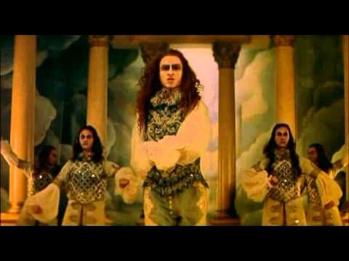
Král tančí (Le Roi danse, r. Gérard corbiau)

Slide 14
18. stol.: rozvoj baletní techniky → reformy
Marie Salléová – 1734: poprvé tančila bez krinolíny a paruky + věnovala se kvalitě a oduševnělosti projevu
Jean-Georges Noverre → 1760: Listy o tanci a baletu → zaměřil se na vývoj baletu d’action (dějového baletu) → důraz na dramatickou funkci i techniku (prosazení pantomimy + reforma pohybů, ne těžkopádné kostýmy)
přelom 18. a 19. stol.: romantismus → největší rozmach baletu
balet = rovnoprávná dramatická forma → centrum v Itálii (Milán) = špičkové baletní techniky → nové prvky + s konečnou platností bylo kodifikováno vytočení nohou v kyčlích o 90°
1823: poprvé stoj na špičkách prstů – Amalie Brugnoliová → období balet le blanc (bílý balet)
náměty baletů (Sydy, Giselle, Ondina) → vyjádření romantických představ o světě snů a přeludů
úpadek koncem 19. století: zájem klesá kvůli sociálním změnám, jen Francie, Rusko, Itálie → aristokratické kruhy
20. stol.: dvě linie baletu
1) renesance klasického baletu → ruská škola: vynikající tanečníci získali ztracené pozice + nové impulsy: Anna P. Pavlovová, Sergej P. Ďagilev, V. F. Nižinskij
2) snahy vytvořit zcela nový samostatný styl moderního tance
po roce 1945: vznik řady balet. skupin – Balet Elysejských polí (1945–1951), Balet Paříže (1948–1967)

Slide 15
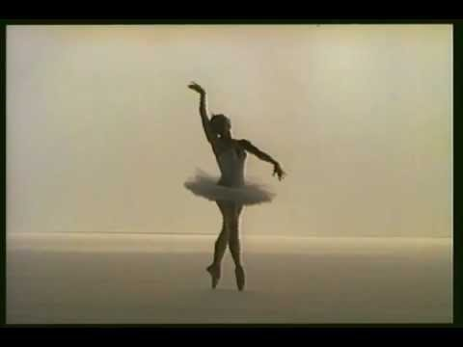
Maja Plisecká: Labutí jezero

Slide 16
2) TANEČNÍ DIVADLO
moderní (scénický) tanec → výrazový tanec určený pro divadlo
nástup s modernou – přel. 19. a 20. stol. = revoluce v tanci
reformy baletu → zmodernizování a vymezení vůči klasické technice = přežitek minulosti
x
snaha najít nové vztahy mezi hudbou, výtvarnem, literaturou a tancem → navrátit tanci původní přirozenost a živelnost
tanec = ojedinělý prostředek komunikace = neverbální pohyb + prožívání emocí a zobrazení příběhů
nesvazovat se pravidly → vnitřní emoce, improvizace a cítění → přeneseny do pohybu = čistý, absolutní tanec
důraz na pohybový projev tanečníků → opozice vůči klasickým baletním choreografiím
nové pohybové techniky + důraz na proces tvorby choreografie (= choreograf pracuje s tanečníky)
cíl: vyjádření příběhu, myšlenky či pocitu pomocí pohybu = nenucený pohyb přirozených linií těla → plynulý tok pohybů, přirozenost a originalita + i herecká stránka
v tanci zapojeno celé tělo a důležitou část tvoří výraz obličeje
vychází z osobnosti choreografa či tanečníka a jeho školy → taneční techniky (např. technika Marthy Graham, Humphrey-Weidmanova technika a Hortonova technika)

Slide 17
Vývoj moderního tance v 1. pol. 20. stol.
po celém světě, formálně vyškolení tanečníci
nejrozšířenější v Evropě + impulzy i v Severní a Jižní Americe → odlišné poměry
Isadora Duncanová: revoluční reforma → snaha nejhlubší myšlenky a pocity vyjádřit přirozeným tancem
Rudolf von Laban: průkopník výrazového tance → tanec součástí života, přístupný všem (prvky z jazzového, moderního, klasického tance)
Ruth St. Denis + Ted Shawn – 1915: středisko moderního tance Denis–Shawn–School → odsud vyšli:
Martha Graham: pevný technický systém s nejelementárnějšími vnějšími a vnitřními snahami
1960: rozvoj postmoderny → taneční projev = změna k jednoduchosti, kouzlu netrénovaných těl, nesofistikovanému pohybu
1980: tanec → čistým stylem a uznávanou součástí kultury (vedle klasického baletu)
různé taneční školy, neexistuje standardizace → každá škola má svou vlastní interpretaci
choreograf: Merce Cunningham → rozvinul nezávislý postoj k modernímu tanci
  odmítá klasickou techniku původního baletu
  choreografie působí neuspořádaně, ale přesto se musí soustředit na techniku tance
  nepředvídatelné změny rytmu, rychlosti a směru + více současných akcí
  tvůrčí svoboda choreografa

Slide 18
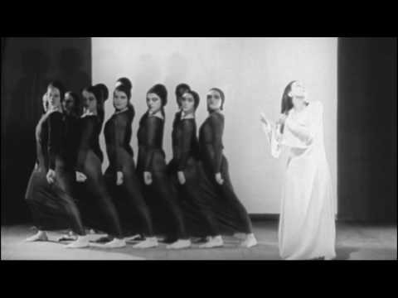
Martha Graham: Hereze (Heretic, 1931)

Slide 19
Český tanec
Milča Mayerová → představitelka Labanova směru → spojována s předními evropskými tanečnicemi, choreografy a pedagogy → tanečnice a choreografka na scéně Divadla E. F. Buriana, ND i v zahraničí
Jarmila Jeřábková → lyrická tanečnice po vzoru Isadory Duncanové + pedagogická činnost s dětmi
Jarmila Kröschlová → studovala na Dalcrozových institutech v Ženevě a Drážďanech + teoretická publikační práce
Jiří Kylián

Slide 20
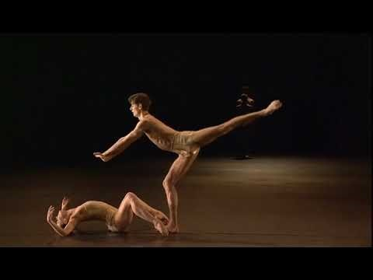
Jiří Kylián: Petite Mort

Slide 21
3) PANTOMIMA
dramatický děj vyjadřuje beze slov, mimickými a gestikulačními prostředky, často spojeno s hudbou nebo tancem
nejde o „němou činohru“ → má vlastní techniku (zákony a slovník) → vyvíjí se
dějiny:
římské císařství = zlatý věk pantomimy, po zániku upadala a ztrácela postavení → typy: Maccus = hubený a nenasytný, Sannio = groteskní grimasy, nápodoba lidí a zvířat, Mimus albus (Bílý mim), Mimus calvus (Holohlavý mim), Stupidus (Hlupák)
kejklíři a tanečníci ve středověku → římská tradice se obrozuje v lidovém umění
commedie dell´arte – postavy Kolombína, Pierot, Harlekýn využívají prvky pantomimy
vrchol = Deburauova reforma počátkem 19. století → Jean-Baptiste Gaspard Deburau (1796–1846) – Kožík: Největší z pierotů
dostal se k pantomimě náhodou → hubený a bledý čahoun, považován za velikána
19.-20. stol. → pantomima v cirkusu → považována za podřadné umění
20. století → několik generací
Marcel Marceau (vl. jm. Marcel Mangel, židovský původ)
pantomimu poprvé použil, když pomáhal pašovat židovské děti do Švýcarska
zakladatel moderní pantomimy → stylová cvičení – chůze na místě, proti větru, po schodech, přetahování lanem + dokázal vytvořit na jevišti neexistující věci
1946: pracoval v Dullinově divadle (první pantomimy), 1947: osamostatnil se (vlastní soubor a postava Bipa)

Slide 22
po 2. světové válce u nás
Ladislav Fialka (1931-1991) – navazuje na Marcela Marceaua, představitel klasické pantomimy
v 50. letech studoval na Taneční konzervatoři → nápad založit pantomimický soubor → stálá platforma pro pantomimu v Divadle Na zábradlí (1959-1992) = Pantomima Na zábradlí + inicioval založení oboru pantomimy na AMU
vytvořil 13 inscenací (např. Knoflík či Devět klobouků pro Prahu)
x
moderní česká pantomima → od pol. 60. let = reakce na akademické Fialkovo pojetí
inspirována myšlenkami Antonina Artauda, Alfréda Jarryho, absurdním divadlem a tzv. druhou divadelní reformou
rozvíjí se i díky médiím (film a televize)
autoři, režiséři, herci a klauni
Boris Hybner, Ctibor Turba, Boleslav Polívka (Divadlo Husa na provázku – pantomima integrální součástí programu)
nejmladší generace
Radim Vizváry, Vojta Švejda, Miřenka Čechová

Slide 23
Loutkové divadlo

Slide 24
vyjadřovací prostředek loutkového divadla → loutka – puppet, marionette, marionetta, lalka (panenka)
pohyblivý, herci ovládaný objekt
v prostoru a čase představení se stává znakem zastupujícím nějaký subjekt
je vnímán jako znak:
  přirozený (živočich)
  nadpřirozený (duch, fantastická bytost)
  personifikovaný předmět
skrytost nebo odkrytost animátorů není podstatná
neživý materiál je zcela libovolný (různá ovladatelnost, trvanlivost)
různý tvar a velikost
loutky na divadle
figurativní – jsou znaky nějakých bytostí (kočka, princezna)
nefigurativní – loutkou se předmět stává až významem, jenž mu je dodán akcí (kapesník = selka)
druhy loutek: vyplývají z technologií a jsou dány způsobem animace (jak herec loutku vodí)

Slide 25
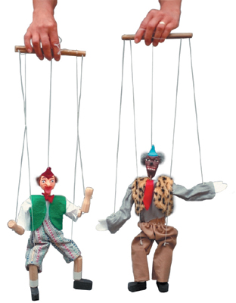
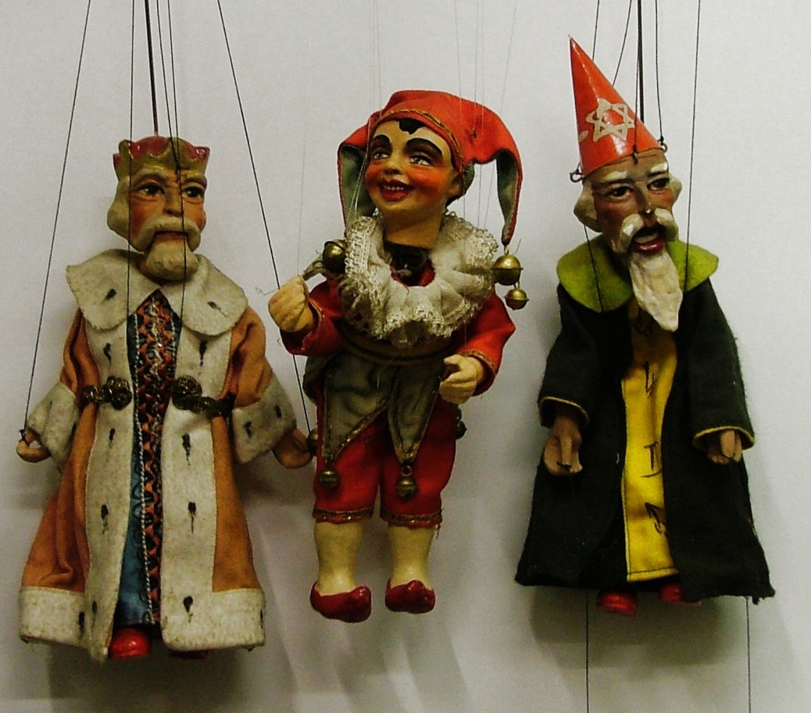
I. Závěsné loutky – marionety vedené shora na drátech nebo nitích

Slide 26
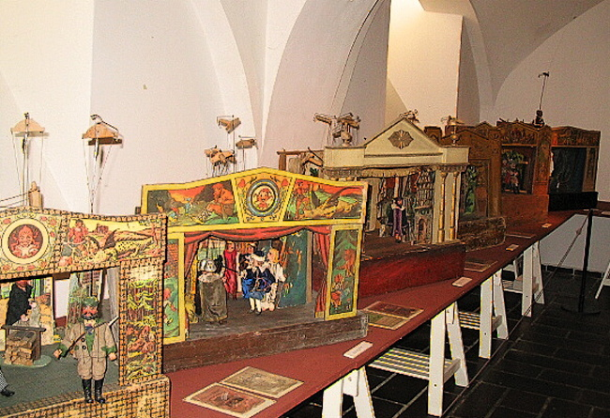
Loutkové divadlo pro marionety

Slide 27
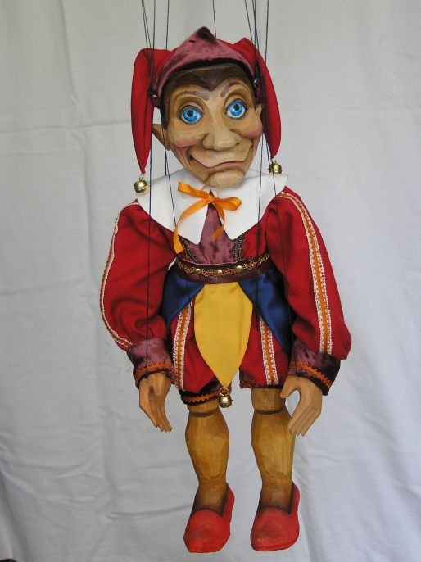
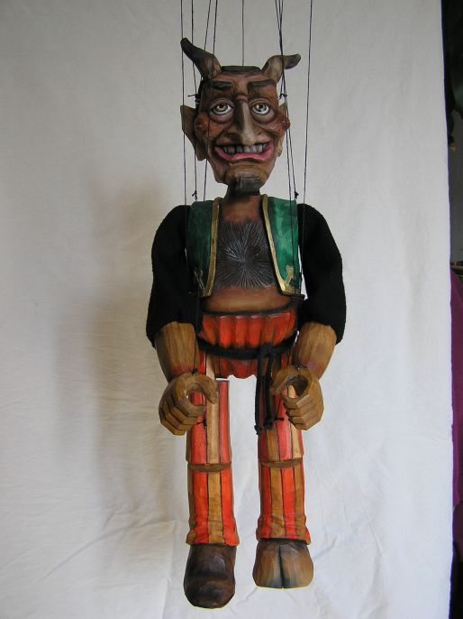
Marioneta

Slide 28
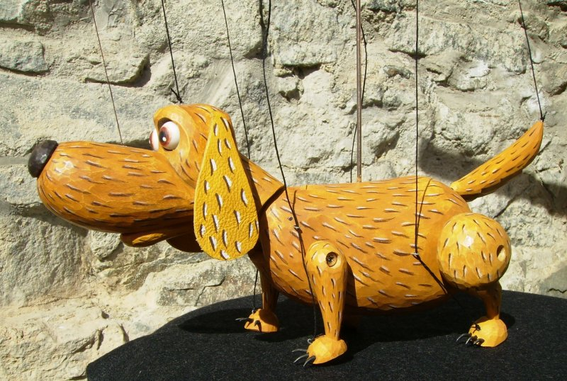
Marioneta

Slide 29
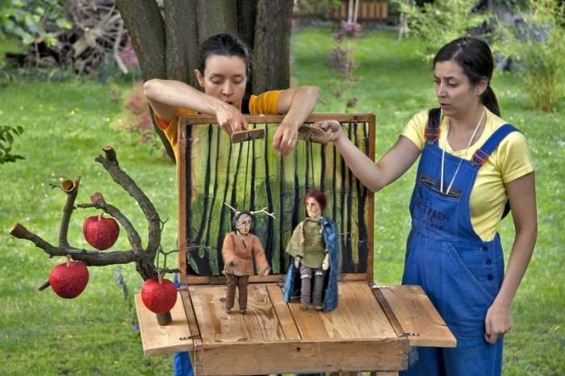
Marionetové (loutkové) divadlo

Slide 30
II. Spodové loutky vedené zdola
Se spodním voděním
maňásek
javajka nebo javánka (wajang)
vařečková loutka

Slide 31
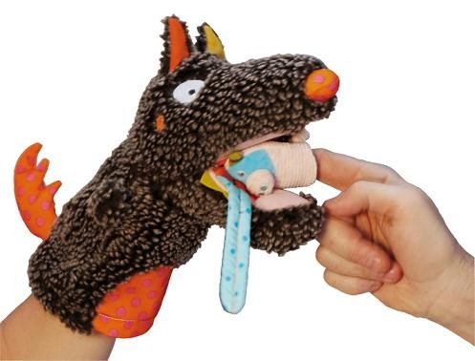
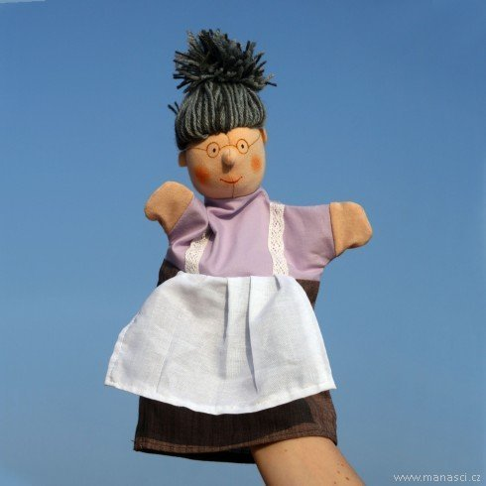
Maňásek

Slide 32
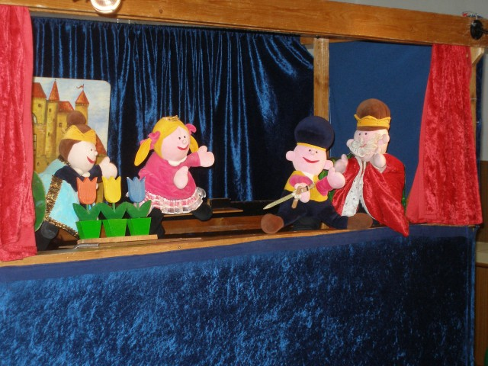
Maňáskové divadlo

Slide 33
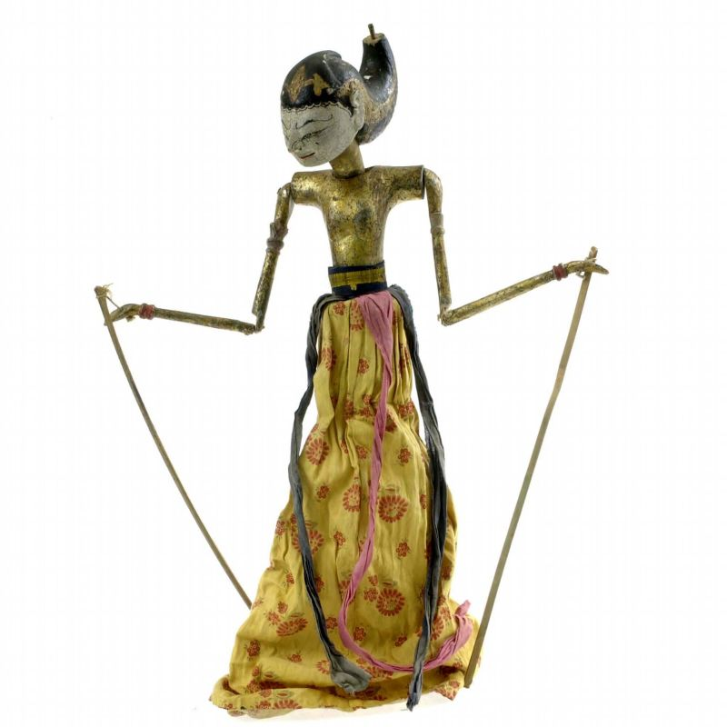
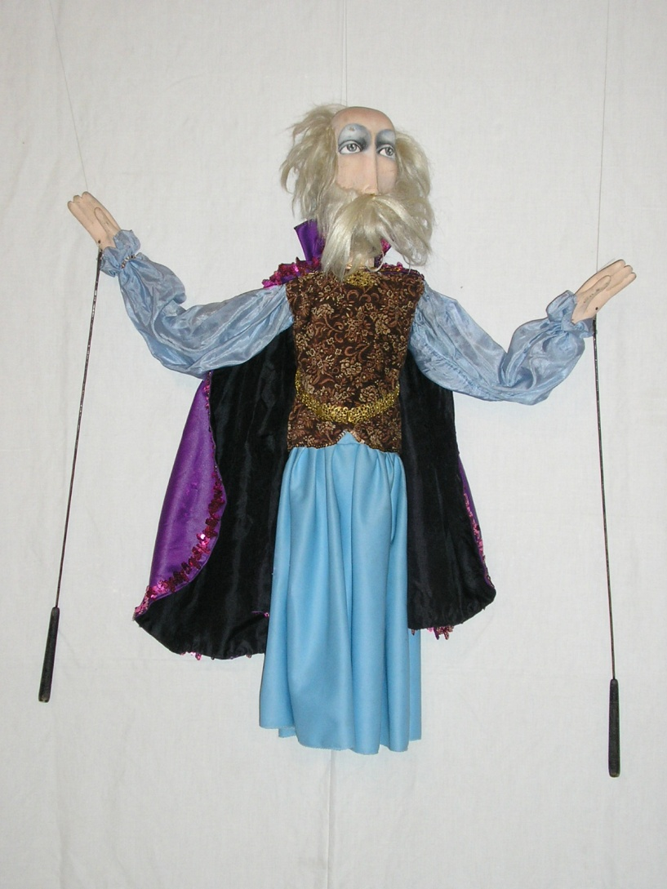
Javajka

Slide 34
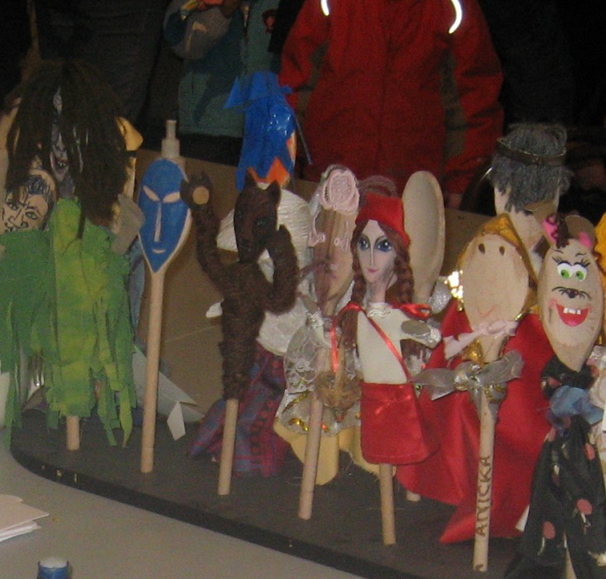
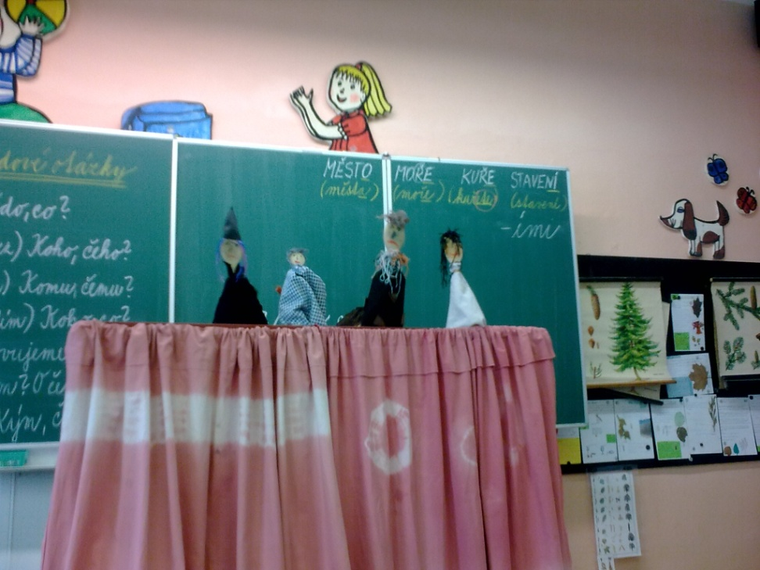
Vařečková loutka

Slide 35
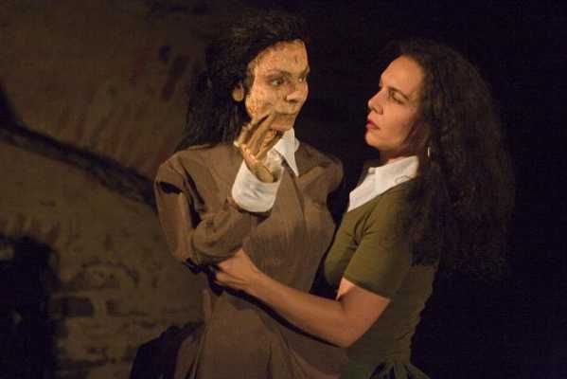
III. Vedené loutky - např. manekýn bezprostřední vodění – figuríny s pohyblivými končetinami a hlavou, případně celým tělem – při odkryté animaci

Slide 36
Ostatní loutky
loutky plošné – ovládány shora i zdola, ve stínovém divadle
loutky totemové – samostojné plastiky
loutka krosnová – přechodný typ mezi hercem, maskou a loutkou
vodní loutky
flákačky – též „pleskačky“, „práskačky“, „metamorfosy“ atd. – změna identity přímo na jevišti (na principu překvapivé proměny)

Slide 37
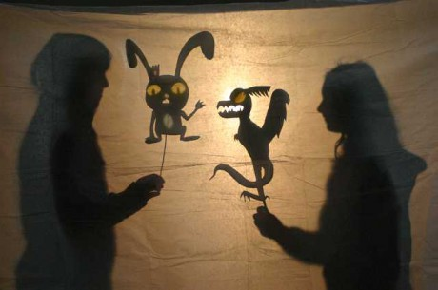
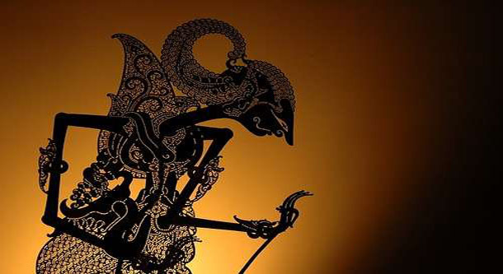
Loutky plošné (stínové divadlo)

Slide 38
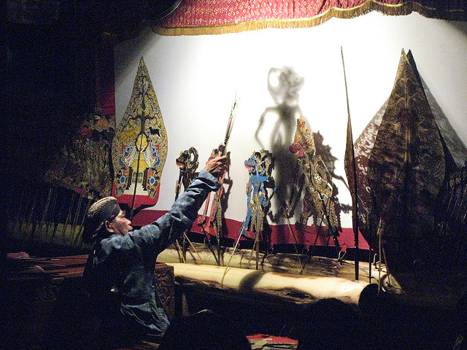
Stínové divadlo

Slide 39
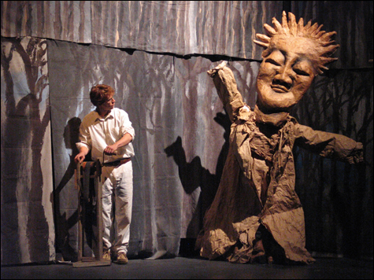
Krosnové loutky

Slide 40
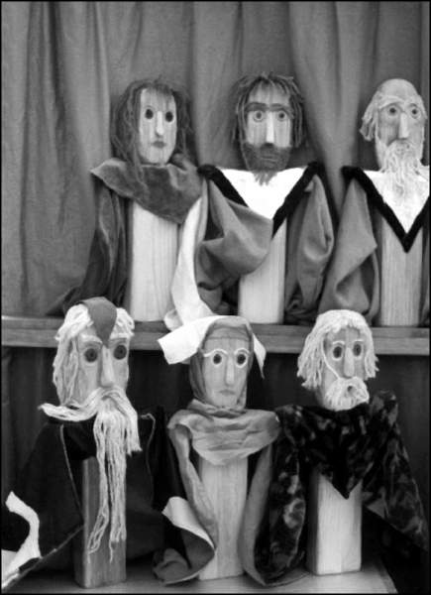
Totemové loutky samostojné plastiky

Slide 41
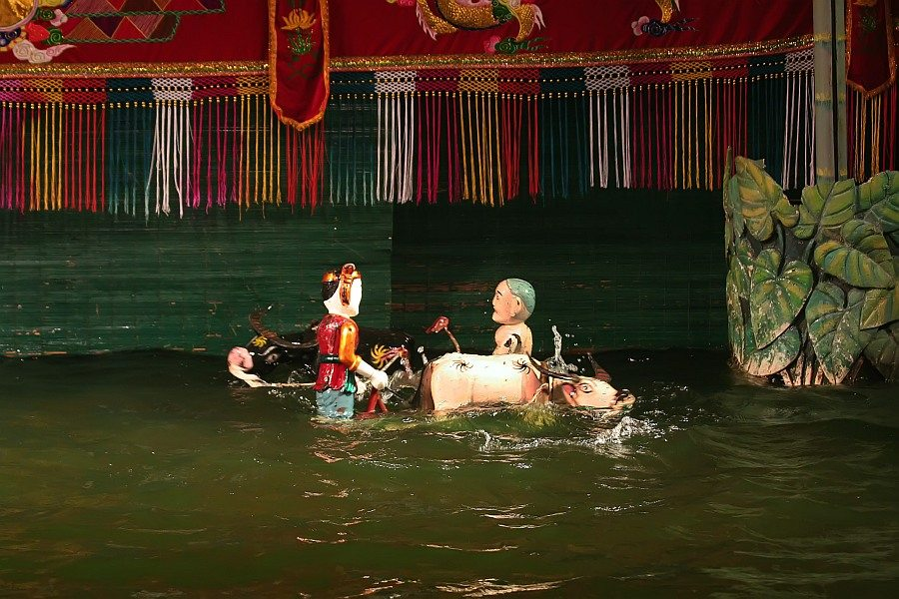
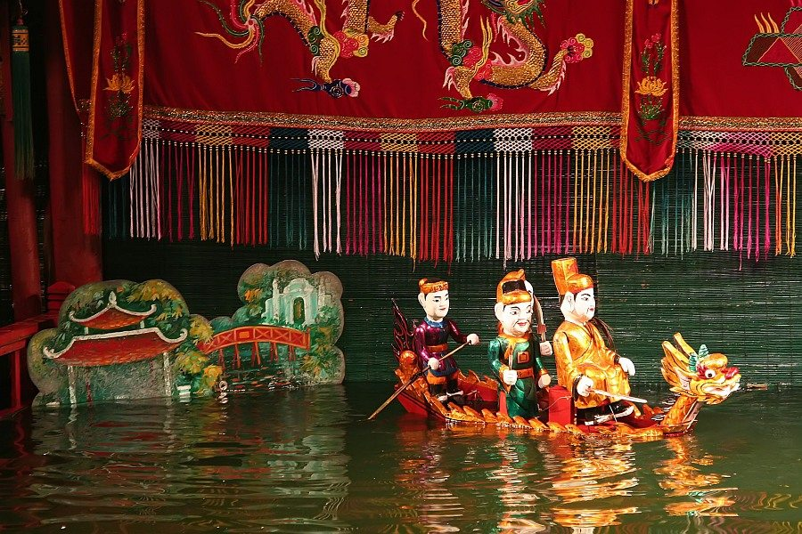
Vodní loutky (Vietnam)

Slide 42
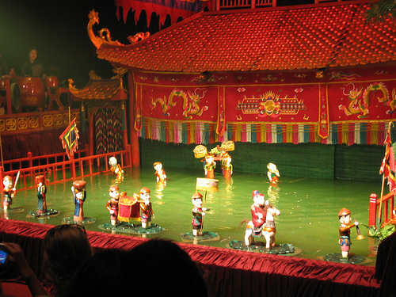
Vodní loutky (Vietnam)

